Slide 1
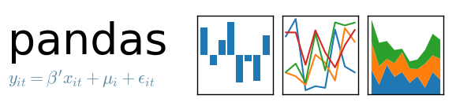

Data Science
Chapitre 11
Pandas

Slide 2
Pandas
Python Data Analysis Library
Module Python
Disponible dans Anaconda
Pip install pandas
import pandas as pd

Slide 3
Les structures de données
Pandas fournit 2 structures de données fondamentales
la Series et le DataFrame
On peut voir ces structures comme une généralisation des tableaux et des matrices de Numpy
La différence fondamentale entre ces structures et les versions de Numpy est que les objets Pandas possèdent des indices explicites
Là où on ne pouvait se référer à un élément d'un tableau Numpy que par sa position dans le tableau, chaque élément d'une Series ou d'un DataFrame peut avoir un indice explicitement désigné par l'utilisateur

Slide 4
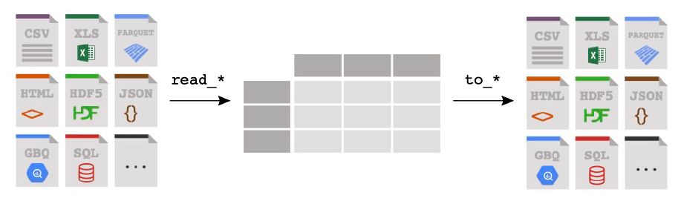
Import des données

Slide 5
Import de données
Pandas possède une librairie très puissante pour importer des données depuis n’importe quelle source
Puis les convertis en DataFrame
CSV
house_data = pd.read_csv('house.csv')
plt.plot(house_data['surface'], house_data['loyer'], 'ro', markersize=4)
plt.show()

Slide 6
Import de données
SQL
with sqlite3.connect("house.db3") as conn:
house_data = pd.read_sql('select loyer,surface from house', conn)
Mongo DB
with pymongo.MongoClient('localhost', 27017) as client:
db = client.test
cursor = db.house.find()
house_data = pd.DataFrame(list(cursor))

Slide 7
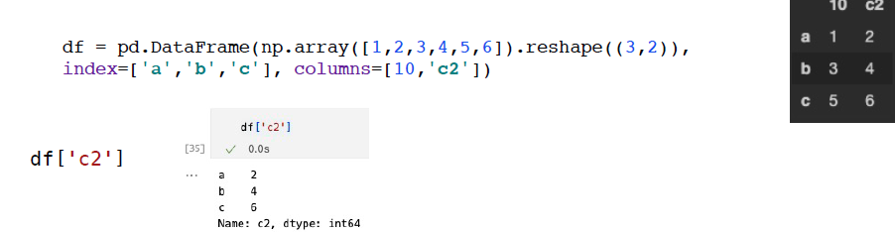
Comment accéder aux colonnes
Comme un dictionnaire
df["nom_colonne"]
df.nom_colonne est plus rarement utilisé

Slide 8
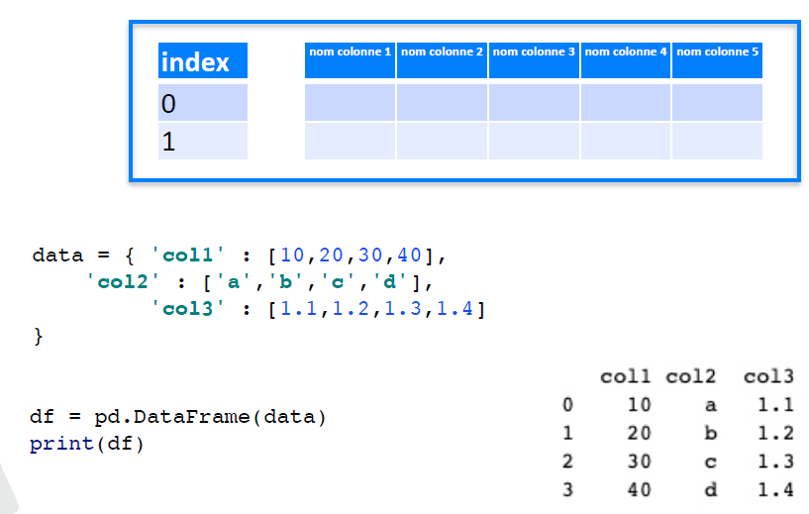
Indexation
Pandas va toujours créer une colonne d'index
Par défaut numéroté de 0 à n
Possible d'en assigner une par index_col
Possible d'en créer par code

Slide 9
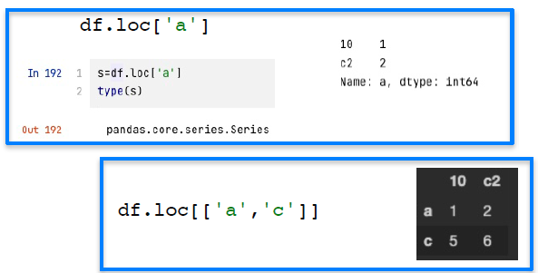
Comment accéder aux lignes
Si vous connaissez l'index : loc

Slide 10
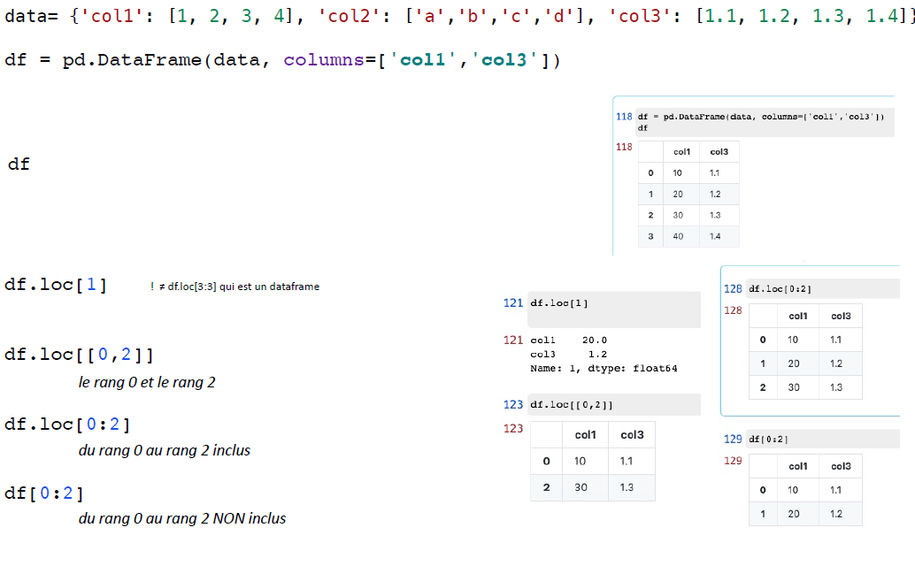
Accès par colonne
C'est du numpy

Slide 11
Accès par lignes
Si on connait le numéro de ligne : iloc
Fonctionne comme loc() mais avec un numéro de ligne

Slide 12
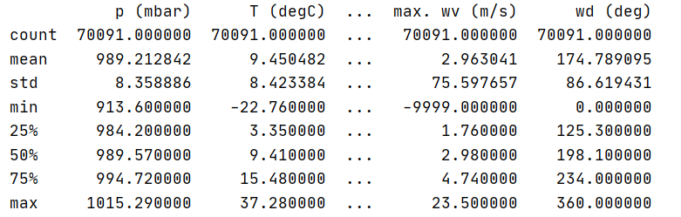
Describe
Describe permet de calculer les données de bases de chaque colonne

Slide 13
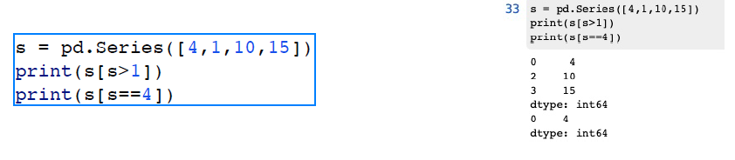
Les séries
Il s'agit d'une colonne d'un Dataframe
Peut être créé par programmation

Slide 14
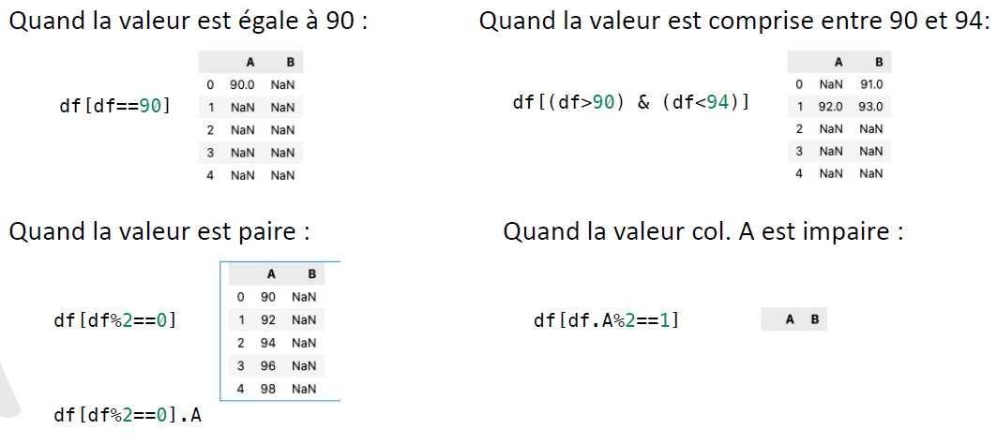
Filtrage
L'opérateur [] permet de filtrer les lignes

Slide 15
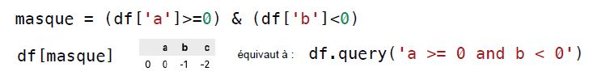
Les masques
Il est possible de stocker la clause de filtre dans une variable masque
Il s'agit d'n tableau de bool

Slide 16
Filtrage
Filtrage du DataFrame
Dataframe = dataframe[dataframe["surface"] < 200]
Enlever une dimension
Dataframe.drop(‘Colonne’, axis=1)
Ajouter une colonne
Dataframe["Colonne"] = series

Slide 17
Filtrage
Chargement des na values
Attribut na_values="." dans read_csv
Remplacer les champs nuls
dataframe.codePostal = dataframe.codePostal.fillna('38000')
Effacer les lignes nuls
dropna()
Changement de valeurs
dataframe.surface = dataframe[‘surface'].replace(',', '.',regex=True).astype(float)

Slide 18
Exemple
Trouver le nombre de NaN dans une serie
dataframe.isnull().sum()
Remplacer les valeurs nulles par un moyenne + du bruit

Slide 19
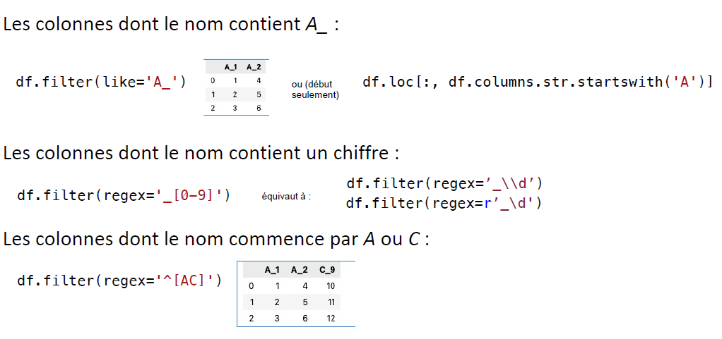
Filtrage de texte
filter

Slide 20
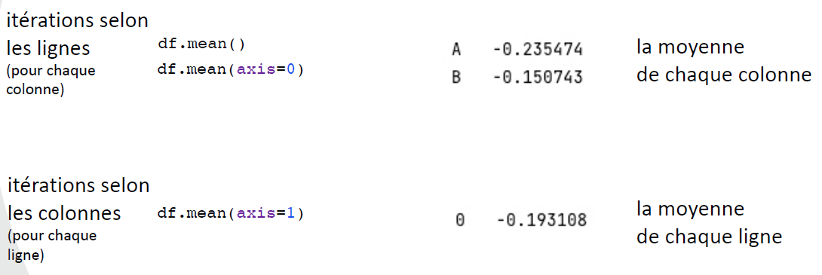
Les axes
Fonctionne comme dans numpy
Ainsi pour supprimer une colonne la faction drop nécessite un axe = 1

Slide 21
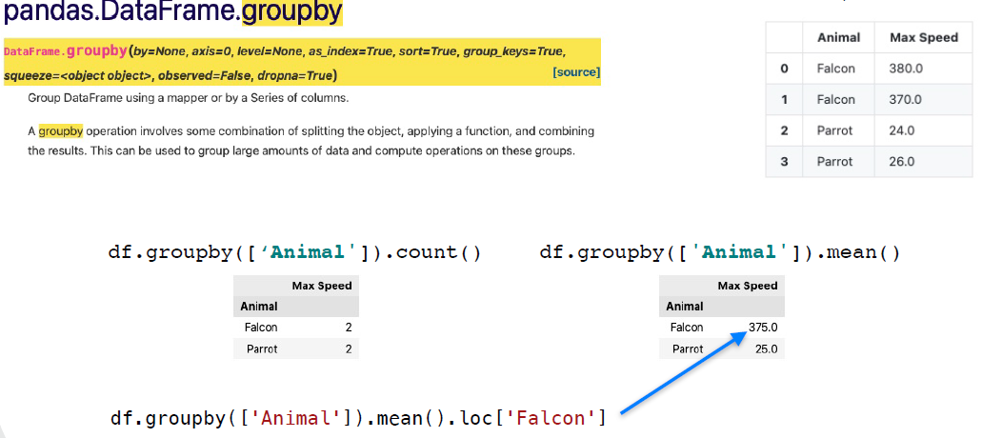
Group by
Permet de regrouper de données et d'appliquer des fonctions de regroupement

Slide 22
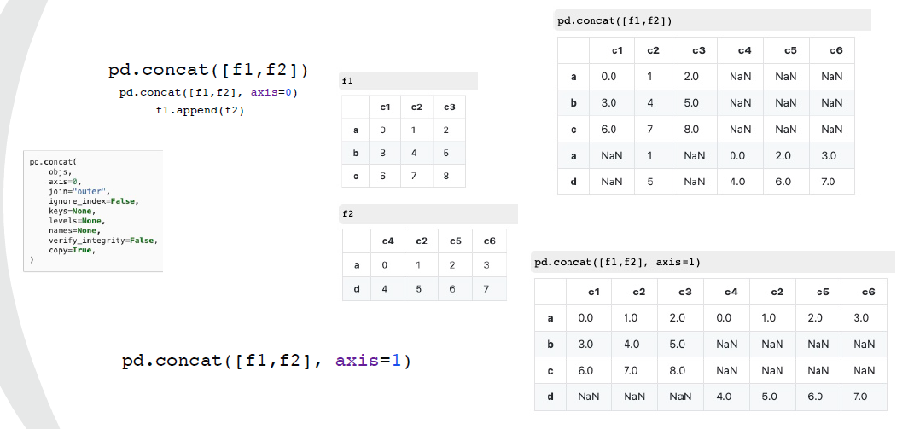
Concatenation

Slide 23
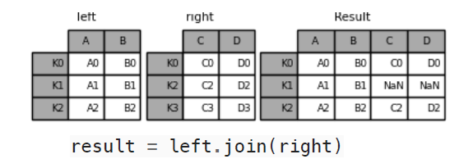
Jointure
Permet de joindre 2 dataframes avec une clé commune
Jointure à gauche

Slide 24
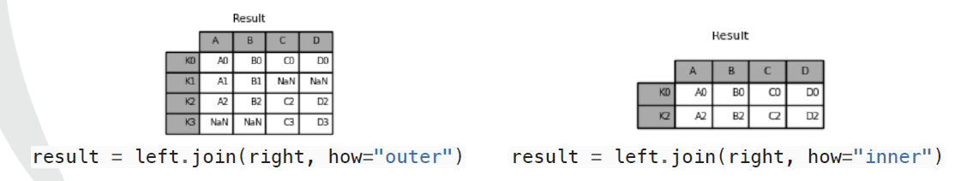
Autres jointures

Slide 25
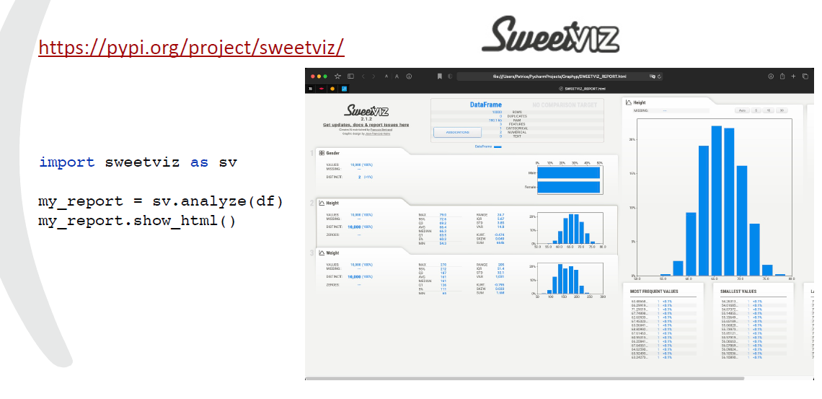
Sweetviz

Slide 26
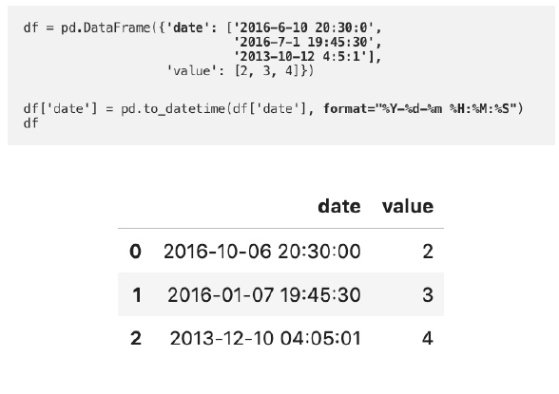
Séries temporelles
Dans les séries temporelles, la date, la time, la datetime ou l'index de temps est souvent l'index du dataframe
index_col
La datetime devrait être au format ISO
Sinon utiliser date_format : "%d/%m/%Y"

Slide 27
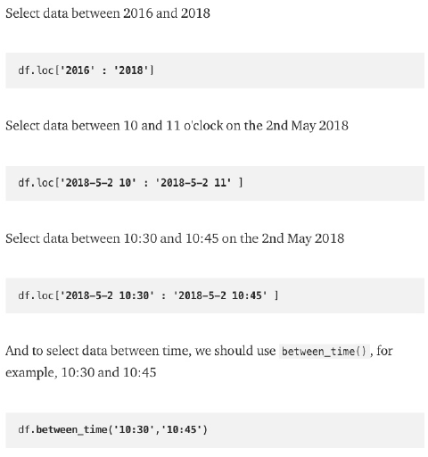


Séries temporelles
Il est alors possible de sélectionner par date
Il est également possible de regrouper par date
Et d'effectuer des moyennes glissantes

